Slide 1

Scuola Secondaria di 1° grado
‘’MARINO GUARANO’’
Lo sviluppo sostenibile
Professoressa: Simeoli Vincenza
Materia: Educazione Civica
Alunno: Varriale Emanuel Francesco Classe: I D

Slide 2

Il concetto di sviluppo sostenibile è nato tanti anni fa per sottolineare la necessità di puntare a una crescita economica che rispetti sia l’ambiente che il piano sociale, garantendo all’uomo condizioni di benessere e uguaglianza. Oggi abbiamo finalmente capito che lo sviluppo sostenibile è l’unica strada possibile se vogliamo preservare il pianeta per le prossime generazioni: per questo, dal 2015 i 193 Paesi membri dell’Onu hanno definito un programma chiamato Agenda 2030, che fissa degli obiettivi concreti per poter raggiungere la sostenibilità.

Slide 3
l'Agenda 2030 è il risultato di un lavoro di molti anni e di continui confronti, che hanno portato la comunità mondiale a capire come la sostenibilità economica, ambientale e sociale siano tutte imprescindibili per uno sviluppo corretto, oltre ad essere inevitabilmente connesse tra loro. L'esempio più chiaro di questa visione è il fatto che per garantire a tutta la popolazione globale una condizione di salute e benessere sia necessario un pianeta sano, che non venga distrutto o sfruttato eccessivamente per ottenere le risorse di cui abbiamo bisogno.

Slide 4
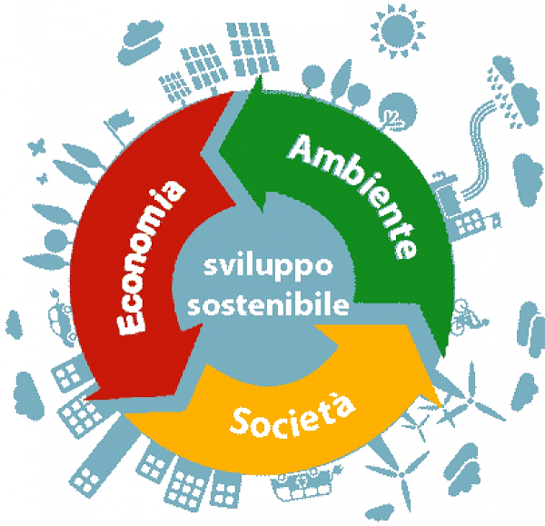
Questo accordo sottoscritto il 25 settembre 2015 definisce un programma d'azione per i 193 Paesi membri dell'ONU, fissando 169 goals, ovvero traguardi, che toccano tutti i temi cruciali per il raggiungimento della sostenibilità e che si basano sulle cosiddette 5 P, ovvero 5 concetti chiave:
Persone
Prosperità
Pace
Partnership
Pianeta

Slide 5
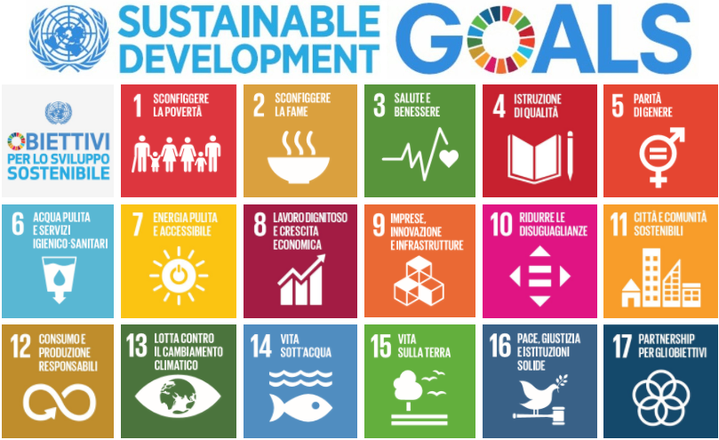
Riassumendo in breve, gli obiettivi contenuti nell'Agenda 2030 sono:
Per aiutare le nazioni ad agire concretamente, i 169 traguardi sono stati racchiusi in 17 obiettivi di sviluppo sostenibile (Sustainable Development Goals, o SDGs), che in sostanza indicano la strada da percorrere fino al 2030. Tutti questi parametri servono anche all'ONU per valutare periodicamente ciascun Paese rispetto ai risultati raggiunti e agli aspetti ancora da migliorare.

Slide 6
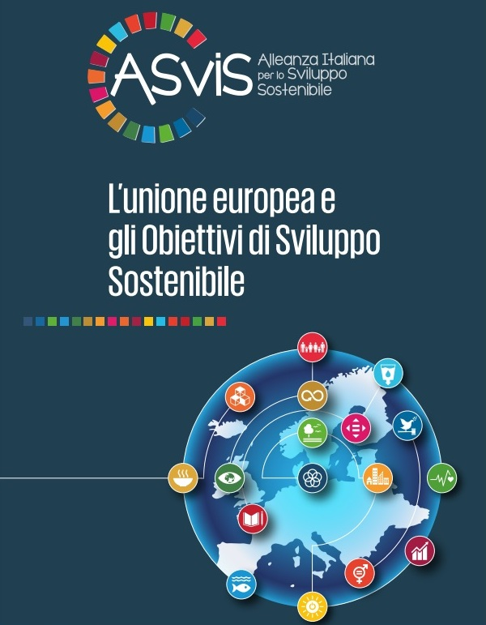
I Paesi sono chiamati a dare ai cittadini gli strumenti adatti per muoversi verso un futuro sostenibile, come ad esempio promuovere un'economia circolare basata in primis sul riciclo dei rifiuti, ma ci sono molti piccoli gesti quotidiani che possono giocare un ruolo importante.

Slide 7

Gli esempi sono tanti e riguardano aspetti della tua vita di tutti i giorni, dalla spesa alla mobilità. Puoi decidere di ridurre l'uso dell'auto a favore della bicicletta, puoi installare dei pannelli fotovoltaici per alimentare la tua abitazione con energia solare pulita e non inquinante, oppure puoi scegliere di acquistare al supermercato cibi più sostenibili, come quelli ottenuti dall'agricoltura biologica, a km0 o provenienti dal mercato equo solidale, ed evitare allo stesso tempo di comprare prodotti con l'imballaggio di plastica. O ancora: fai attenzione a rispettare la raccolta differenziata e riduci al minimo gli sprechi di cibo, ma anche coltivare un orto, specialmente se sinergico, si collega al concetto di sostenibilità.

Slide 8
Ovviamente, anche imprese e istituzioni devono fare la propria (grandissima) parte per rendere possibile uno sviluppo sostenibile. In quale modo? Per esempio, promuovendo un utilizzo sempre maggiore delle fonti rinnovabili e prestando attenzione al benessere dei lavoratori, oppure con iniziative concrete volte a preservare la biodiversità di determinate zone del nostro pianeta.
Insomma, tutti noi possiamo contribuire a rendere la nostra presenza sulla Terra più sostenibile, sotto ogni aspetto: non resta che darsi da fare, e per qualsiasi dubbio ricordati che l'Agenda 2030 è lì a indicare la direzione verso cui muoverci.

Slide 9
